Slide 1
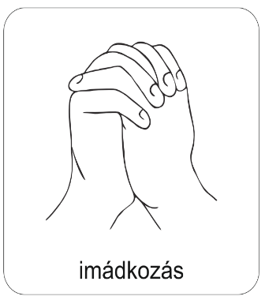
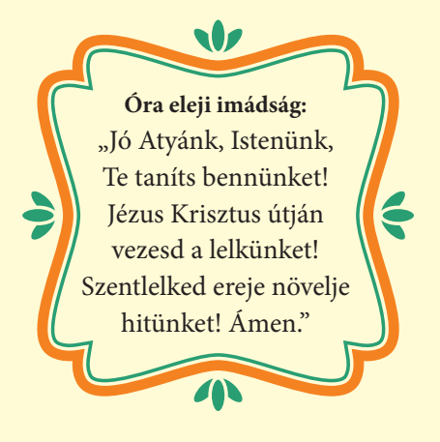
Kezdjük imádsággal a hittanórát!
Áldás, Békesség!
Erős vár a mi Istenünk!
Dicsértessék a Jézus Krisztus!
A mai hittanórán Pál missziói útjairól lesz szó.

Slide 2
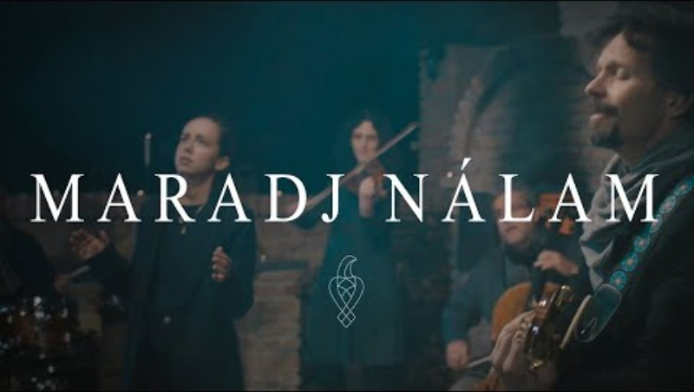

Slide 3
Gondolkozz el!
Az ének előadóján jól látszott, hogy nagyon fontos számára Jézussal való kapcsolta,
és erről bátran énekel.
Számodra mi az az igazán fontos dolog, amiről szívesen énekelnél vagy beszélnél?
2. Kit vagy kiket említenél meg egy beszédben, énekben?
(Például a barátaidat, a családodat stb.)
Próbáld megfogalmazni néhány gondolatban!

Slide 4

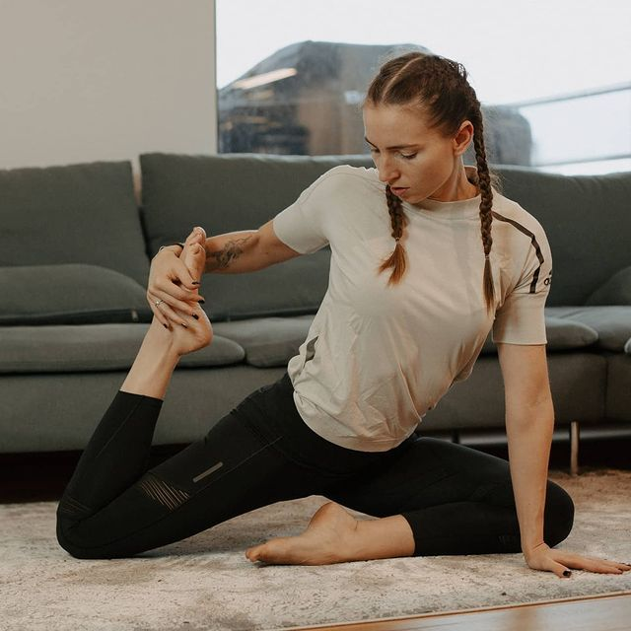
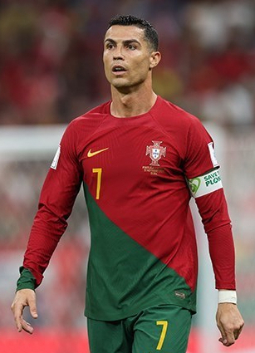
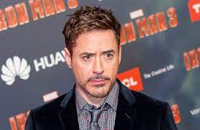
Ismered őket?
Szerinted miért lettek népszerűek?
Robert Downey Junior,
amerikai színész.
Ő játszotta a Vasembert.
Követőinek száma: 48,8 millió ember.
Nagy-Kovács Ramóna,
sport, és fitneszoktató.
Követőinek száma:
252 ezer ember.
Cristiano Ronaldo,
portugál származású futballista.
Jelenleg az al- Nasszr játékosa.
Követőinek száma: 654 millió ember.
Det här fotot av Okänd författare licensieras enligt CC BY-SA

Slide 5

A híres embereknek bizony sok követője van, sokat tettek azért, hogy ez így legyen.
A népszerűség azonban nem feltétlenül baj, ha ezt a helyén tudják kezelni.
Az előző dián szereplő személyekről azt lehet tudni:
Sok információt megosztanak magukról.
Fontos kampányokat támogatnak.
Részt vesznek a globális felmelegedés és a rasszizmus elleni küzdelemben is.
Élen járnak az egészséges életmód népszerűsítésében.
Az aktív sportolásra is megpróbálják rávenni az embereket.
Igyekeznek azon is, hogy sok embert megszólítsanak.
A követőik közül azonban vannak, akik bálványozzák őket. Pedig ők is csak emberek.

Slide 6

Tudod-e?
Istennek minden ember számít.
Ő mindenkit elfogad és magához hív.
Ezt a jó hírt közvetítette Pál apostol a missziói útjai során.
Kezdetben Jézus bízta meg a
tanítványokat azzal, hogy hirdessék az örömhírt
minden embernek.
Ezt mondta:
„Menjetek el tehát, tegyetek tanítvánnyá minden népet…”
(Mt 28,19)
A következő dián láthatod Pál missziói útjait egy térkép segítségével.
Itt el is olvashatod a missziói parancsot.

Slide 7
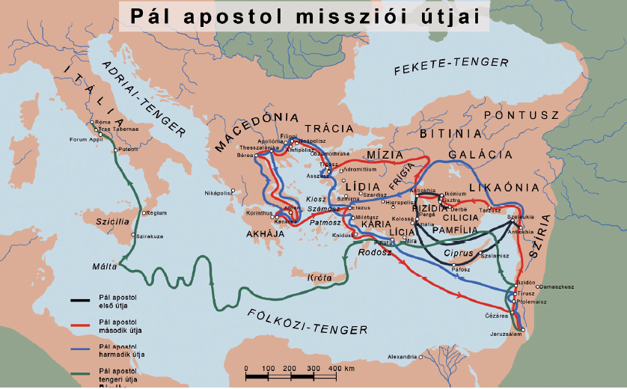

Slide 8
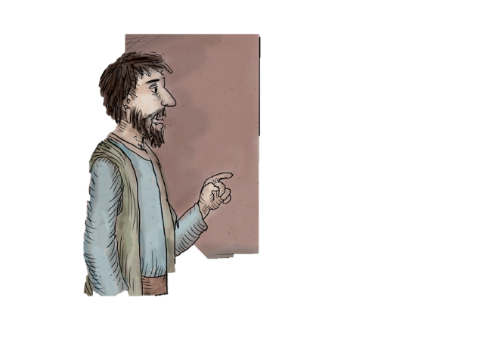
Pál apostol bizony elvitte a pogányokhoz a Jézusról szóló tanítást, hirdetve, hogy Isten Jézus által ismerhető meg a legjobban.
Aki Jézusban hisz, az kerül Istenhez közel.
Tudta, hogy nagyon sokan keresik Istent, de a sok félreértés és tévedés miatt az emberekben nincs helyes kép Róla.
Ezért prédikált Pál apostol, és tanított sok ókori városban.

Slide 9
Pál meggyógyít egy sántát Lisztrában
8 Lisztrában élt egy sánta lábú ember, aki születésétől fogva sánta volt, és sohasem tudott járni.
9 Ő hallgatta Pál beszédét, aki rátekintett, és látta, hogy van hite ahhoz, hogy meggyógyuljon.
10 Ezért hangosan így szólt hozzá: Állj a lábadra egyenesen! Ekkor az talpra ugrott, és járt.
11 Amikor a sokaság látta, amit Pál tett, likaóniai nyelven így kiáltottak: Az istenek jöttek le hozzánk emberi alakban!
12 Barnabást Zeusznak mondták, Pált pedig Hermésznek, mivel ő volt a szóvivő.
13 Zeusz papja pedig, akinek a temploma a város előtt volt, bikákat és koszorúkat vitt a kapuk elé, és a sokasággal együtt áldozatot akart bemutatni nekik.

Slide 10
14 Amikor meghallották ezt az apostolok, Barnabás és Pál, ruhájukat megszaggatva a sokaság közé futottak,
15 és így kiáltottak: Emberek, miért teszitek ezt? Mi is hozzátok hasonlóan emberek vagyunk, és azt az evangéliumot hirdetjük nektek, hogy ezekből a hiábavaló dolgokból térjetek meg az élő Istenhez, aki teremtette az eget és a földet, a tengert és mindent, ami bennük van. ^{Zsolt 147,20}
16 Ő az előző nemzedékek során megengedte, hogy minden nép a maga útján járjon,
17 bár nem hagyta magát bizonyság nélkül, mert jótevőtök volt, a mennyből esőt adott nektek és termést hozó időket, bőven adott nektek eledelt és szívbéli örömet. ^{Jer 5,24}
18 Így szóltak, és nagy nehezen lebeszélték a sokaságot arról, hogy áldozatot mutasson be nekik.

Slide 11
Jól jegyezd meg!
Az embereket mindig megilleti a tiszteletadás.
De dicsőítést és istenítést nem kaphat ember.
Lehet híres személyeket követni.
Ha jóra tanítanak, akkor azt figyelembe lehet venni.
De egyedül Istent illeti meg, hogy Istenként tekintsünk Rá.

Slide 12

Pál jelleme a nehézségek idején
Pál apostol amerre járt, mindenütt Jézusról beszélt és csodákat tett Jézus erejével.
Sok megpróbáltatást és szenvedést kellett kiállnia útjai során, de sosem hátrált meg.
Mindvégig kitartott és hűséggel dicsérte Istent.
Sokszor kihallgatták őt, egyik városból a másikba vitték, hogy döntsenek az ügyében.
Amikor egyszer a helytartó is kihallgatta őt, Pál így szólt:
– Ha vétkes vagyok, és büntetést érdemlek, nem vonakodom a haláltól, de ha nem, akkor engedjetek el.
Ítéljen felette a császár – gondolta a helytartó.
Pál is szeretett volna eljutni Rómába. Vajon sikerül a terve? Eljut Pál Rómába?
Megtudod a választ, hogyha végig nézed a diasort.

Slide 13
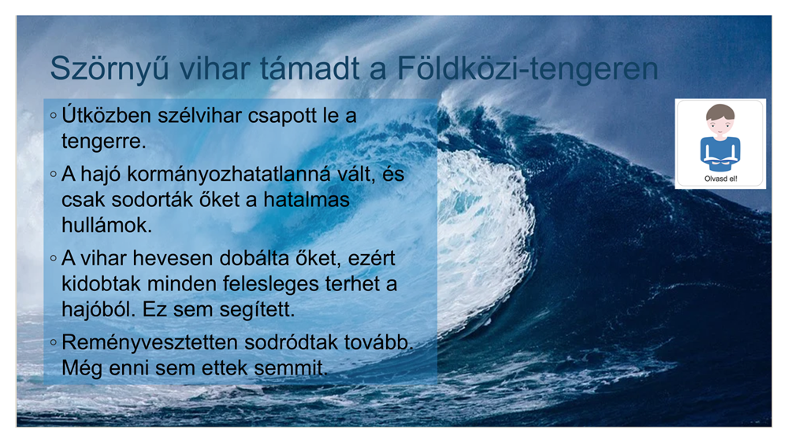

Slide 14
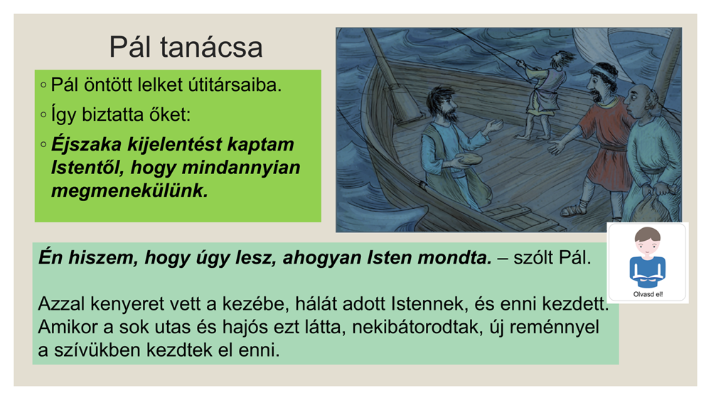

Slide 15
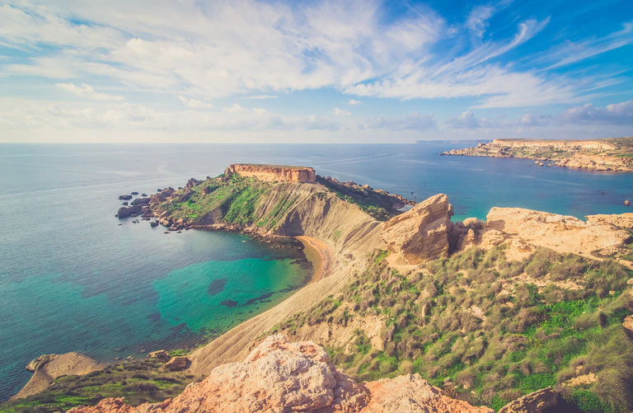
Csakhamar szárazföldet is értek.
Amikor valami partot vettek észre, eloldották a horgonyt és igyekeztek kikötni.
De a hajó távolabb a parttól zátonyra futott.
A hajó hátulja recsegve-ropogva töredezni kezdett.
Aki úszni tudott, az a vízbe ugrott, a többiek a hajó roncsaiba kapaszkodva igyekeztek a partra.
Így történt, hogy mindenki megmenekült.
Kiderült, hogy Málta szigetére érkeztek.
A szigeten élők szívesen fogadták a hajó utasait.
Miután kipihenték magukat, egy másik hajóval vitték Pált Rómába.

Slide 16
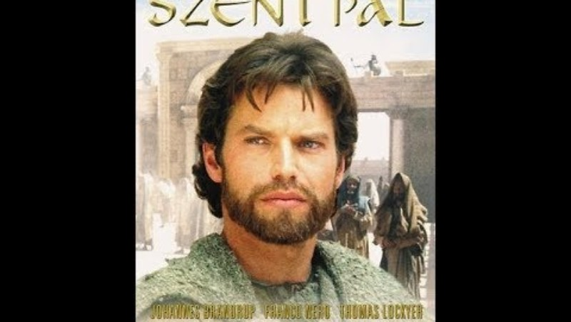

Slide 17
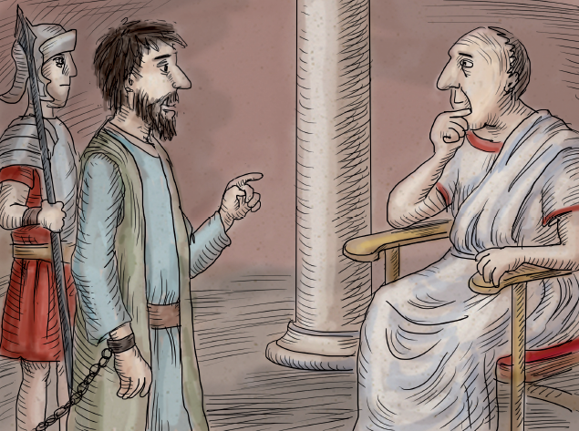
Pál Rómában
Pál felől sokáig nem döntött a császár.
Az ítéletre várva sem tétlenkedett Jézus hű apostola.
Mivel megengedték neki, hogy külön szálláson lakjon az őt őrző katonával, sokan felkeresték.
Az apostol hűséggel hirdette nekik Krisztust.
Így terjedt az ókori világ fővárosában az evangélium.

Slide 18
Tudod-e?
Pál apostol egy híres ókori gyülekezetet is meg akart látogatni Rómában.
Az ApCsel 28-ból is tudjuk, hogy a gyülekezet szervezett életet élt az apostol fogsága, tehát Kr.u. 60 körüli években.
A Rómaiakhoz írott levél ennek a gyülekezetnek szól.
A levélben megismerhetjük Pál különös látásmódját és gondolatait is.
Így köszönti a Római gyülekezet tagjait Pál:
„Először is hálát adok az én Istenemnek Jézus Krisztus által mindnyájatokért, hogy hiteteknek az egész világon híre van.” Róm 1,8

Slide 19

Jól jegyezd meg!
Pál apostol minden alkalommal bátran tett bizonyságot hitéről és Jézus Krisztusról.
Nem riadt vissza akkor sem, ha megpróbáltatások érték küldetése során. Isten megszabadította őt a viharból is.
A róla tanultak arra ösztönöznek minket, hogy mi se rendüljünk meg a nehézségek idején!
Istenbe vetett hitünkről és meggyőződésünkről nyíltan, őszintén beszéljünk az emberek előtt.
Ez lehet a mi küldetésünk!

Slide 20
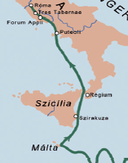
Ha van kedved, készítsd el a szorgalmi feladatot!
Keresd meg az otthoni földrajz térképeden Málta szigetét és nézd meg, hogy hány kilóméterre fekszik Rómától!
Tippeld meg, mennyi időbe kerülhetett Máltáról Rómába eljutni hajóval Pál apostolnak!
Ha készen vagy olvasd el a Bibliából a kijelölt részeket és megtudod. ☺
Olvasd el az Apcsel 28,11-15 verseit!

Slide 21
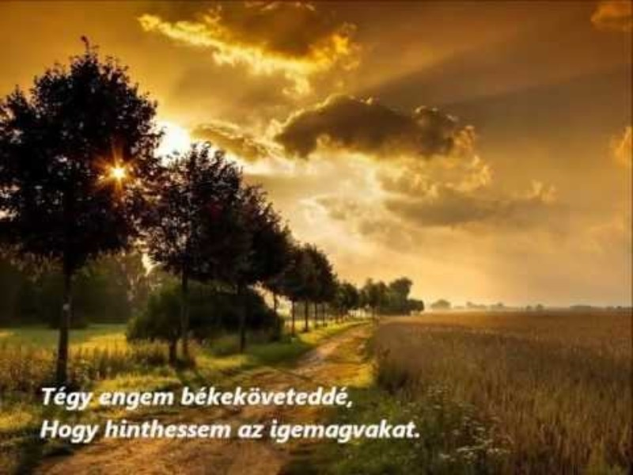

Slide 22
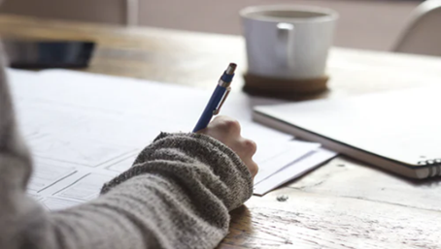
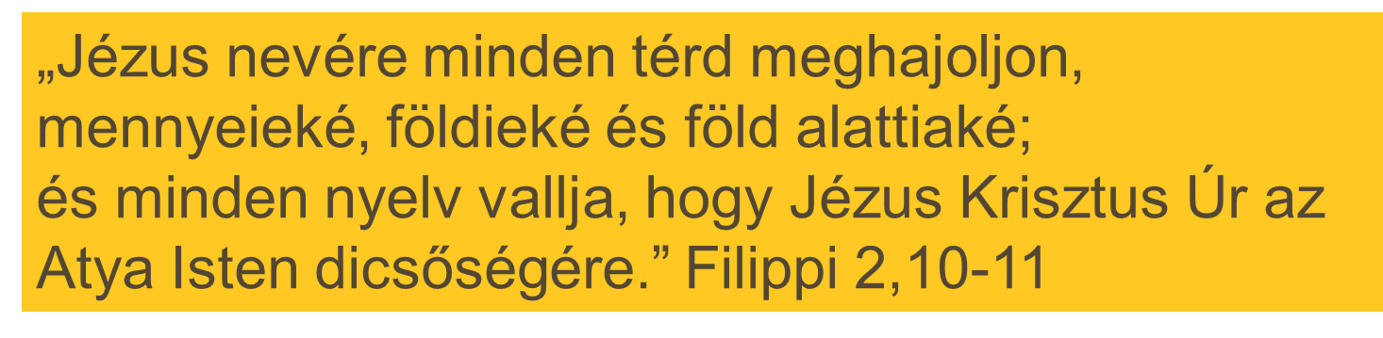
A mai aranymondás Pál apostol egyik híres mondata:
„Amit pedig szóltok vagy cselekesztek, mind az Úr Jézus nevében tegyétek, hálát adva az Atya Istennek őáltala.” Kol 3,17
Kedves Hittanos!
Bátorítalak arra, hogy mindig vond be Istent az útjaidba.
Isten áldjon benneteket!

Slide 23

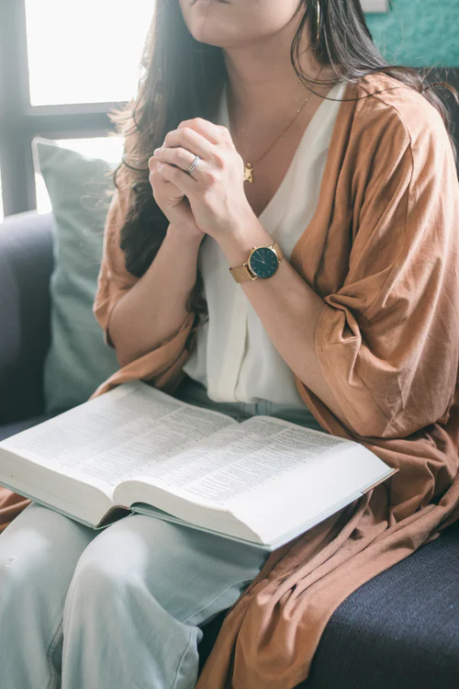
Mi Atyánk, aki a mennyekben vagy, szenteltessék meg a te neved,
jöjjön el a te országod, legyen meg a te akaratod, amint a mennyben, úgy a földön is;
Mindennapi kenyerünket add meg nekünk ma,
és bocsásd meg vétkeinket, miképpen mi is megbocsátunk az ellenünk vétkezőknek;
És ne vígy minket kísértésbe, de szabadíts meg a gonosztól;
Mert tied az ország, a hatalom és a dicsőség mindörökké.
Ámen.
(Mt 6,9-13)

Slide 24


